Slide 1
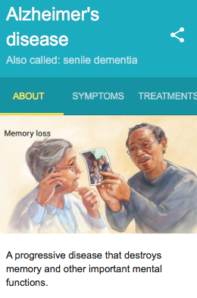
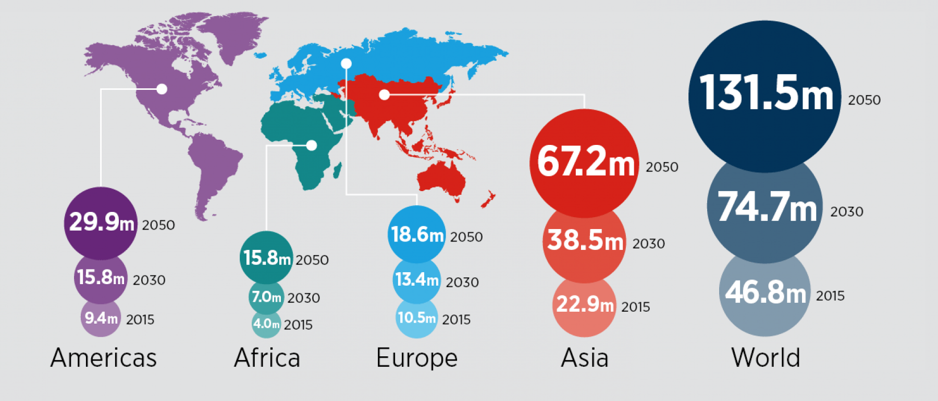
SAÚDE E BEM-ESTAR: Alzheimer
QUAL é o problema?
O QUE causa esse problema?
QUEM é o público atingido por esse problema?
QUANDO ocorre esse problema?
COMO este problema esta sendo resolvido?
Os cientistas ainda não chegaram a um consenso sobre os motivos que causam o declínio cognitivo. Eles sabem que há um aumento de uma proteína chamada beta-amiloide nas redondezas dos neurônios, que gera placas capazes de destruir as conexões entre as células
Alguns fatores de risco para o Alzheimer são:
a idade e a história familiar: a demência é mais provável se a pessoa tem algum familiar que já sofreu do problema;
baixo nível de escolaridade: pessoas com maior nível de escolaridade geralmente executam atividades intelectuais mais complexas, que oferecem uma maior quantidade de estímulos cerebrais.
Cerca de 50% da população acima de 80 anos
Cientistas ao redor do mundo estão buscando soluções para esse problema. Por exemplo, pesquisadores da Universidade Federal do Rio de Janeiro (UFRJ) conseguiram estabelecer uma relação entre os níveis de irisina — um hormônio produzido pelo corpo durante exercícios físicos — e um possível tratamento para a perda de memória causada pela doença de Alzheimer
POR QUE esse problema deve ser resolvido?
ONDE ocorre esse problema?
Em todo o mundo, existem aproximadamente 46,8 milhões de pessoas que vivem com a doença de Alzheimer ou outras formas de demência.
O doente de de tem humor deprimido, alucinações e delírios, apatia, agressividade, agitação, condutas repetitivas e perturbações no ciclo do sono. Tudo isto compromete as atividades de vida diária como, por exemplo, tomar banho ou comer, fazendo com que este doente necessite de auxílio para realiza-las. Além disso há o cuidador. A sobrecarga do cuidador é de todo tipo: física, social, econômica e, principalmente, emocional. Lidar com os sentimentos diante das mudanças e privações do próprio estilo de vida, das alterações do jeito de ser daquele familiar que agora tem comportamentos estranhos, causa angustia e ansiedade.

